Slide 1
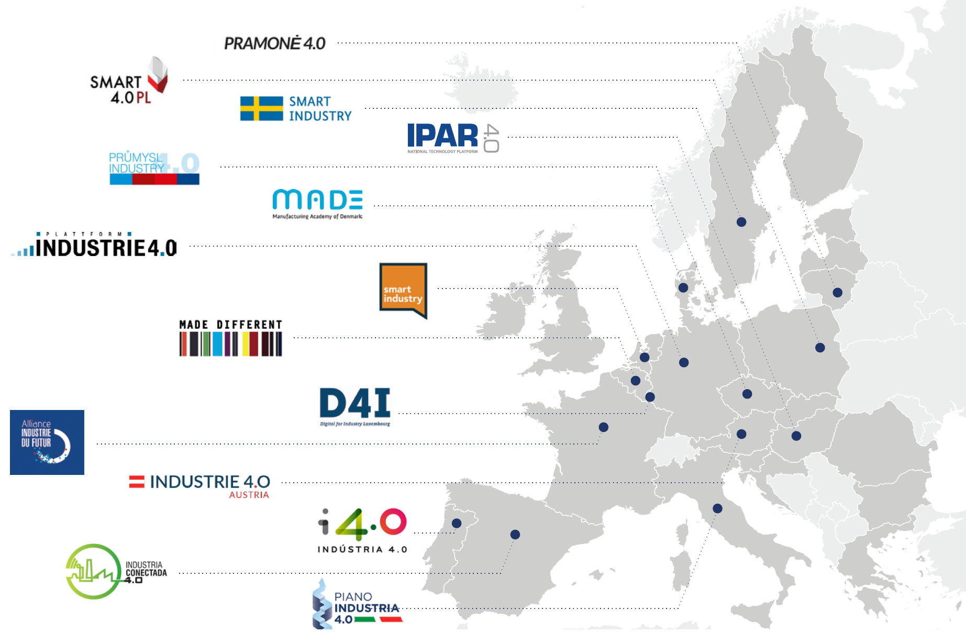





Ipar 4.0 NTPSz beszámoló közgyűlés
Hotel Kozmo 2022. május 18.

Slide 2
4. A 2022. év eseményeinek áttekintése
Összefoglaló a február-májusi időszakban tartott, Ipar 4.0 stratégiai Kerekasztal Beszélgetésekről: 2. KKV kerekasztal
2022. május 25.
Résztvevők:
Econ Engineering Kft.
ELME Automatika Kft.
Gamma Digital Kft.
Gia Form Kft.
Gravitas 2000 Kft.
C3D Kft.
Kókai Kft.
Karsai Holding Zrt.

Slide 3
4. A 2022. év eseményeinek áttekintése
Összefoglaló a február-májusi időszakban tartott, Ipar 4.0 stratégiai Kerekasztal Beszélgetésekről: 2. KKV kerekasztal
2022. május 25. Kérdések:
Melyek azok az előnyök, amelyeket a saját vállalatánál lát ma az I4.0 előtérbe kerülésétől?
  Szemléletváltozás
  Visszajelzést nem közvetlen termelő osztályoknak
  Nyomonkövethetőség minden szinten (állapot, költség, stb.) 1 pillantás alatt
  Erőforrás hiányának enyhítése (ingerszegény, monoton munka helyek csökkentése)
  Manuális kiszolgálású berendezést nem volt hajlandó a biztosítani a biztosító társaság
  Könnyen automatizálható alkalmazásokhoz robotot kell használni
  A nagyobb munkaerő kiváltása nagyobb termelési hatékonysággal és biztonsággal jár
  Szoftveres környezetben fel lehet építeni a termelő gyár ikermodelljét, mely elemezhető
  CRM rendszer mellé/helyett egy újabb bevezetését tervezik, mely már Marketing és HRM adatokkal is gazdálkodik
  Kisszériás (40-50 db) gyártó vállalatnál is magas szintű automatizáltság érhető el, 1 fő/műszak üzemeltetés

Slide 4
4. A 2022. év eseményeinek áttekintése
Összefoglaló a február-májusi időszakban tartott, Ipar 4.0 stratégiai Kerekasztal Beszélgetésekről: 2. KKV kerekasztal
2022. május 25. Kérdések:
2. Mennyire látja az I4.0-t válasznak a hatékonyságnövelési kérdésekre saját vállalati környezetében és a KKV-knál rövid távon (1-3 év) és közép távon (3-5 év)?
Rövid távú átlag: 7 (1-10 skálán)
Hosszú távú átlag eredmény: 8,25 (1-10 skálán)
Következtetés:
A kisszériás és egyedi alkatrészeket gyártó KKV-k rövid távú hatékonyságot nem látnak az I4.0 eszközök bevezetésekor, 5 éves hosszú távlatban nagyon hatékonyságnövelőnek tartják..
A nagy sorozatgyártó és szolgáltató KKV-k rövid távon nagyobb hatékonyságnövelést látnak, hosszú távon szintén magasra értékelik a hatékonyságnövelést az I4.0 eszközök használatával
Megjegyzés:
„A vállalaton belüli prioritások függvényében a náluk bevezetett I4.0 eszközök 1-3 évben nem hoznak eredményt, csak 3-5 év alatt” (kisszériás, egyedi alkatrész gyártó KKV)

Slide 5
4. A 2022. év eseményeinek áttekintése
Összefoglaló a február-májusi időszakban tartott, Ipar 4.0 stratégiai Kerekasztal Beszélgetésekről: 2. KKV kerekasztal
2022. május 25. Kérdések:
3. Mi az akadálya, hogy az I4.0 nem terjed gyorsabban (saját vállalatánál és társadalmilag)?
Mire lenne szükség ahhoz, hogy gyorsabban végbe menjen a változás (kormányzati, társadalmi vonatkozásban)?
Akadályok:
Vállalati kultúra hiánya
Azok a területek kapnak i4.0 jellegű támogatást, ahol alacsony a növekedés
Szakember szükséges az i4.0 rendszerek üzemeltetéséhez, őket nehéz Kelet-Magyarországi térségbe vonzani/megtartani
A felzárkóztatási támogatásokból nem fizikai munkahely létesül
Képzést elvégző szakmunkások jellemzően Németországba mennek dolgozni, ezért mérnököket alkalmaznak helyettük
Egy beruházásnál a gépekre koncentrálnak, a kiszolgáló eszközök rendre ki/lemaradnak
Le kell győzni a vele szemben támasztott bizalmatlanságot
Minden KKV tőkehiányos, nem tudnak egy komoly rendszert megfizetni
A COVID alatti időszakban hatékonyságot növelő cégek, most élvezik előnyét, többiek is rákényszerülnek majd
Nyugaton könnyebb automatizálni, rendelkezésre áll a tőke és drága a munkaerő, itthon az eszköz drága és a munkaerő olcsó (eszközhöz viszonyítva)
Tőkéből lehet pénzt termelni (az tud termelni, akinél van pénz, akinél van pénz, az tud pénzt csinálni)
Nyugaton van pénzügyi forrás, nem okoz problémát beruházni, rögtön kap a vállalat támogatást, hitelt
Társadalmilag és a KKV-k vezetőinek gondolatban el kell jutni odáig, hogy miért van szükség az i4.0 eszközökre. Van-e innovációs elképzelésük?!

Slide 6
4. A 2022. év eseményeinek áttekintése
Összefoglaló a február-májusi időszakban tartott, Ipar 4.0 stratégiai Kerekasztal Beszélgetésekről: 2. KKV kerekasztal
2022. május 25. Kérdések:
4. Mit tehetünk mi, KKV-k az I4.0 széleskörű elterjedése érdekében (összefoglalás módja)?
Időben előre tájékoztatni, irányt mutatni a diákoknak (7. és 11. osztályos, végzés előtti és végzős egyetemista) egy vállalatnál betölthető pozíciók feladatairól (mérnökök, logisztikus, pénzügy, stb.) szélesebb körben
Egyetemi tanulmányok mellett folytatott munkavégzés hatalmas felfelé ívelő fejlődést jelent, támogatandó
Vállalatok ösztönzése mérnök hallgatók és szakmunkás tanulók alkalmazására
Nagyszámú KKV-t inspirálni az I4.0 eszközök bevezetésével járó előnyökkel, azokat alkalmazó KKV-k által
Egy kommunikációs csatorna kialakítása a vállalatok között, illetve az I4.0 kormányzati felelőse részére
Tematizált webinárok támogatása, inspiráló dolgok bemutatása érdeklődőknek, ez rendkívül hatékony tud lenni, (fogadóképes vállalatoknál 1-3 év alatt előrelépés lenne látható)
Vállalatvezetés szemléletváltásának segítése
Az I4.0 online térben történő népszerűsítés támogatása (egy ismeretlen gépbeállító egy partnernél odalépett az online videóban szereplő szakemberhez pozitív visszajelzés céljából)
Jó szakemberek megtartásának/megszerzésének támogatása
Konzorciális jelleggel beszállítói körök létrehozásának támogatása, tudás átadása információ kiadása nélkül
Online felület létrehozása, ahol a tudásgyár összerakható (hajlandóság és a technológia rendelkezésre áll)
Fiatalok támogatás karrierjük és/vagy cégük elkezdésében
Webinárok támogatása (elfoglalt vezetők, szakemberek, nem feltétlen pásztázzák az online térben megosztottakat)
Egyes vállalatok nem mernek saját tapasztalaton alapuló ötleteket mondani, mivel ebben látják az ő versenyelőnyüket
Webinár támogatás (havi 1 ingyenes webinár előnyös a felhasználóknak, a szolgáltató pedig információt és/vagy adatot gyűjthet)
Társadalmi munkában nem elvárható a népszerűsítés
Szakmai összefogás kell, sales szakemberek becsatolódása hátrányos lehet
Nem használ, ha akadémikus irányba visszük a témát, jó, praktikus példákra van szükségük az érdeklődőknek
„Az iskolában tanítottak történelmet, de jövőt nem” – nyugati példákból megfigyelni a bevált modelleket („világítótornyokat”)
I4.0 auditorok szakmai kiválasztása fontos, nem csak a papíroknak kell rendben lenni

Slide 7
4. A 2022. év eseményeinek áttekintése
Összefoglaló a február-májusi időszakban tartott, Ipar 4.0 stratégiai Kerekasztal Beszélgetésekről: 2. KKV kerekasztal
2022. május 25. Kérdések:
5. Mennyire fontos a cégük I4.0 fejlesztése a saját vállalatuk teljesítményét tekintve? Átlag: 7,5 (1-10 skálán)
Kimutatható-e számokban? 100% Igen
Fontosnak tartják-e innovációs stratégiát készíteni, ha igen milyen prioritással szerepelnek benne az I4.0 fejlesztések? Átlag: 8 (1-10 skálán)
Megjegyzések:
ERP bevezetése előrelépést jelent majd egy területen biztosan
NEM JAVASOLT TECHNOLÓGIA: fémnyomtatás: drága gép, nem lehet kitermelni (hibrid gép, nyomtat és megmunkál) – OKA: KKV-knál a nagy beruházási költségű technológiák finanszírozási nehézségek miatt nem megvalósíthatók, de megfelelő lízingkonstrukcióval megvalósítható lenne
Egy beruházás megtérülése változik, más befolyásoló tényezők jöttek számításba (a turbulens piaci körülmények változás lehetőséget biztosít olyan technológiáknak, amik eddig elképzelhetetlenek voltak, lásd kkv-knál is emberi erőforrás kiváltására adhat okot)
Német versenytársak használják az I4.0 eszközeit, velük kell versenyeznünk nem Kínával
A „big data” később fejti ki hatékonyság javító hatását, cég tevékenység függően, illetve a megfelelő I4.0 eszköz is függ a cég tevékenységétől
Társadalmilag és a KKV-k vezetőinek gondolatban el kell jutni odáig, hogy miért van szükség az I4.0 eszközökre. Van-e innovációs elképzelésük?!
Sokkal nagyobb hatékonyság érhető el egy folyamat rendbetételével, mint egy gép „felszenzorozásával”
A digitalizáció a fontos
Rendelkezni kell adatokkal
A pontos I4.0 fogalmának megismerése nagyon fontos, nehezen megfogható sokaknak
Meg kell vizsgálni a vállalt erősségeit és gyengeségeit, ezek alapján célszerű I4.0 eszközöket felkínálni (nem értik az okokat sokszor)

Slide 8
4. A 2022. év eseményeinek áttekintése
Összefoglaló a február-májusi időszakban tartott, Ipar 4.0 stratégiai Kerekasztal Beszélgetésekről: 2. KKV kerekasztal
2022. május 25. Kérdések:
6. Mire van szükségük a kormányzattól? Milyen lehetőségeket lát a szakmai szervezetekben?
A támogatás azokba a területekbe megy, ahol nagyon alacsony szintű a növekedés, a fejlettek nem (vagy kevés) támogatást kapnak
A felzárkóztatási támogatással segített pozíciókba nehéz hozzáértő szakembert felvenni/elcsábítani. A felzárkóztatandó régiókban a támogatásokból nem fizikai munkahely létesül.
Képzést elvégző szakmunkások jellemzően Németországba mennek dolgozni, ezért mérnököket alkalmaznak helyettük
Fémnyomtatás: drága gép, nem lehet kitermelni (hibrid gép, nyomtat és megmunkál) – OKA: KKV-knál a nagy beruházási költségű technológiák finanszírozási nehézségek miatt nem valósíthatók meg, de megfelelő lízingkonstrukcióval megvalósítható lenne
Német versenytársak használják az I4.0 eszközeit, velük kell versenyeznünk, nem Kínával
- folytatás a következő oldalon -

Slide 9
4. A 2022. év eseményeinek áttekintése
Összefoglaló a február-májusi időszakban tartott, Ipar 4.0 stratégiai Kerekasztal Beszélgetésekről: 2. KKV kerekasztal
2022. május 25. Kérdések:
6. Mire van szükségük a kormányzattól? Milyen lehetőségeket lát a szakmai szervezetekben?
- folytatás -
Olyan pályázati támogatások létrehozása, ahol a eszközbeszerzés lehetséges lízingkonstrukcióban
Komplex, nagyon drága eszközök is elérhetővé válnának lízingkonstrukcióval KKV-k számára
Minden KKV tőkehiányos, nem tudnak megfizetni egy nagy rendszert
A COVID alatti időszakban hatékonyságot növelő cégek, most élvezik előnyét, többiek is rákényszerülnek majd
Nyugaton könnyebb automatizálni, rendelkezésre áll a tőke és drága a munkaerő, itthon az eszköz drága és a munkaerő olcsó (eszközhöz viszonyítva)
Tőkéből lehet pénzt termelni (az tud termelni, akinél van pénz, akinél van pénz, az tud pénzt csinálni)
Nyugaton van pénzügyi forrás, nem okoz problémát beruházni, rögtön kap a vállalat támogatást, hitelt
Társadalmilag és a KKV-k vezetőinek gondolatban el kell jutni odáig, hogy miért van szükség az I4.0 eszközökre. Van-e innovációs elképzelésük?!

